Slide 1
AI開放平臺簡介
2022/5/24

Slide 2
目錄
平臺目的
AI平臺業務流程
AI平臺開放三大能力
AI平臺演算法方向
如何賦能
整體規劃
當前進展
申請及使用

Slide 3
平臺目的
AI開放平臺定義
能夠為協力廠商開發者、企業和研究機構等需求方提供全面或垂直領域的、可二次開發的具有AI能力的平臺。
為什麼開發AI開放平臺
工業智能化需要
開發者需要
Before
After
模型分散管理 模型統一管理
每個專案單獨監控 所有專案統一監控
VS
模型屬於開發者 模型共享
開發週期長（1-3個月） 開發週期短（ 0.5-1個月）
技術門檻高（熟練地算法開發能力） 技術門檻低（低代碼）
Notes:
從用戶，場景，解決問題來說明我們的平臺為什麼叫AI開放平臺

Slide 4
AI平臺業務流程
AI開放平臺
監控服務
報警
檢測情況
模型
訓練
實時數據
模型評估
數據分類和標注
數據
訓練樣本
LandingLens

Slide 5
AI平臺開放三大能力
數據服務
數據標注
訓練服務
定制算法
監控服務
實時報警
數據審核
通用算法
算法迭代
實時檢測情況

Slide 6

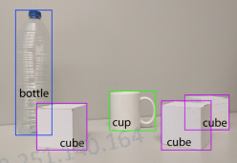
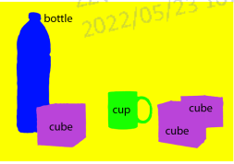
算法方向
圖像分類
點擊添加文本
目標檢測
圖像分割
識別一種圖片中是否含有指定物體、狀態或場景
識別圖片中目標物體位置及類別
將圖像中指定類
別的目標分割出來
點擊添加文本
點擊添加文本
點擊添加文本

Slide 7
如何賦能
對外
賦能更多用戶
賦能更多部門
賦能新的場景
對內
釋放一部分AI人力，用來切入新的業務領域
通過更多數據反哺AI能力的迭代

Slide 8
整體規劃
短期規劃
支持視覺場景（主要以圖像分類，目前檢測，圖像分割為主）
支持pytorch框架及主流算法
以現有視覺專案為基礎，遷移到AI平臺，把現有AI專案監控起來
長期規劃
支持視覺，設備預測、文本識別等場景
支持更多框架、自定義算法

Slide 9
當前進展
數據管理模塊和LandingLens團隊對接中
針對圖像分類的模型訓練模塊開發中
專案監控模塊對接中

Slide 10
申請及使用 url：http://10.195.227.131:6543/test/platform/#/index

Slide 11
起航新征程，揚帆再出發。

